Slide 1
硬體描述語言
Homework 01
班級：資工二
學號：S0754002
姓名：許雅竹
日期：2019/10/16

Slide 2
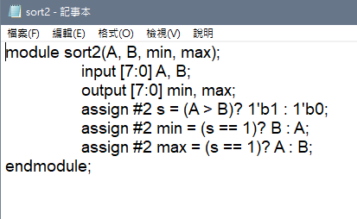
Verilog Code (sort2.v)

Slide 3
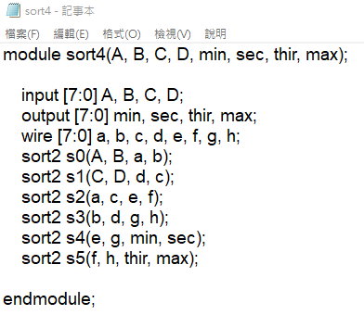
Verilog Code (sort4.v)

Slide 4
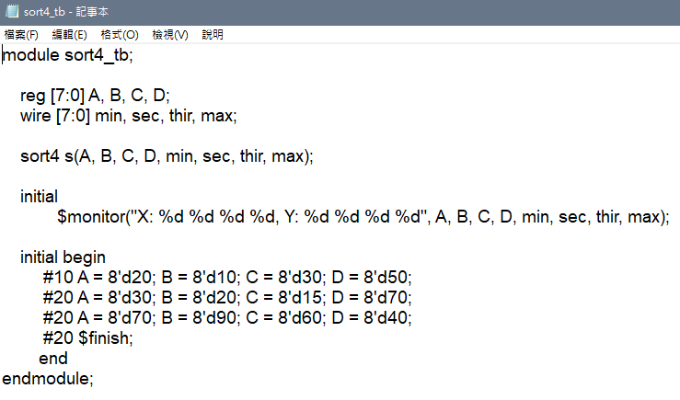
Verilog Code (sort4_tb.v)

Slide 5
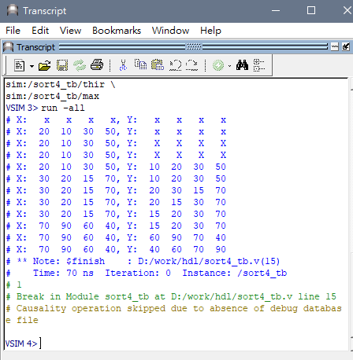
Text Message Output

Slide 6
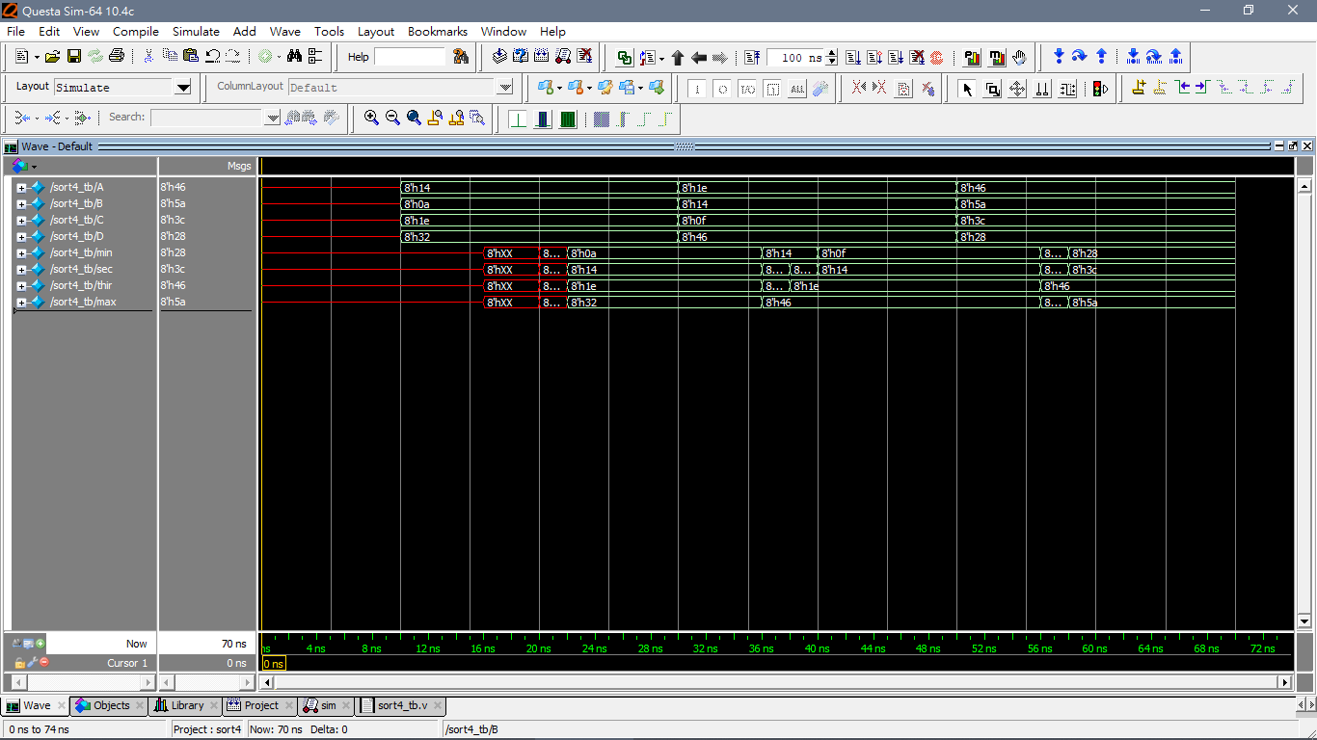
Simulation Waveform

